Slide 1
モデル例
ボランティア向け
災害ごみ処理ハンドブック案
令和５年3月
ボランティア活動へのご参加
ありがとうございます。
みなさまのご支援は、被災された方が
日常を取り戻す一歩につながっています。
被災地の早期復旧・復興に向けて、
ご協力をお願いします。
【目次】
はじめに ・・・・・・・・・・・・・・・・・・・・・・・・ 1
１章 災害ごみ処理の流れと留意点 ・・・・・・・・・・・・ 3
２章 災害ごみの種類 ・・・・・・・・・・・・・・・・・・ 7
３章 被災現場の状況 ・・・・・・・・・・・・・・・・・・11
４章 作業時の装備 ・・・・・・・・・・・・・・・・・・・13
関連情報 ・・・・・・・・・・・・・・・・・・・・・・・・15
〇〇市 〇〇市社会福祉協議会

Slide 2
はじめに
～ボランティア活動にご協力くださる皆さまへ～
被災された方にとって、心身ともに疲弊した状態
で、被災した自宅や思い入れのある家財に向き合い、
処分するものを選別して片付ける作業は、大きな負担
となります。
被災された方のお話を聞きながら、これらの作業を
サポートすることは、被災された方の大きな支えに
なるとともに、一日も早い生活再建につながります。
不安を抱える被災者の方々に寄り添った活動を
被災地の早期復旧・復興のために
地域全体で災害ごみの処理が迅速に進むと、結果と
して、被災地そのものの早期復旧・復興につながりま
す。そのためには、災害ごみを適切に処分できるよう
に分別することが大切です。
皆さま自身の健康と安全の確保も忘れずに
ボランティア活動を行う際は、適度な休息と安全の
範囲内での活動を基本に、皆さん自身の健康と安全に
ご留意のうえで、作業をよろしくお願いいたします。
1

Slide 3
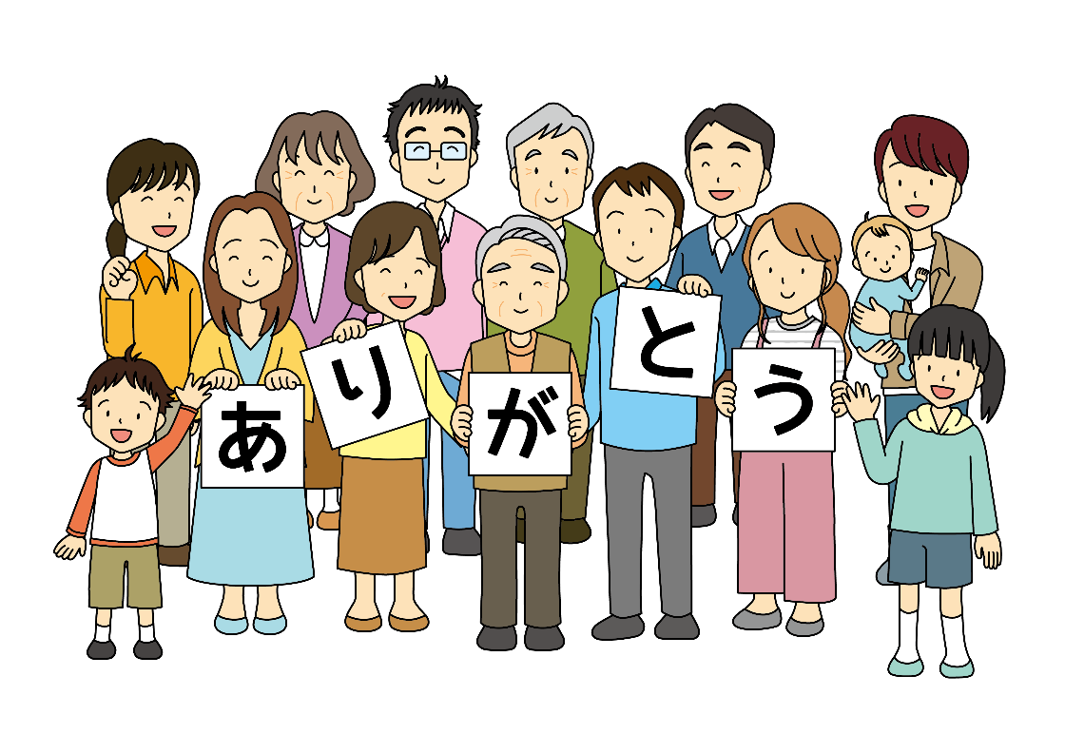
このハンドブックは、地震や水害などで被災された方
の自宅の片付け作業において、一般の災害ボランティアの皆さまにご協力いただきたいことを簡潔にまとめたものです。
■ 災害の種類と生じるごみの特徴
このハンドブックでは、被災家屋を片付ける際に出てくるごみを「災害ごみ」と呼びます。災害の種類によって災害ごみの特徴は異なります。
災害の種類 |  | 災害ごみの特徴
地震 | 転倒・ 落下等 | ・破損した家具や家電、ガラス・陶器など。 ・津波被害を伴う場合は、倒壊家屋が多くを占め、 災害ごみの発生は少ないが、水分や塩分を含む。
水害※ | 浸水 | ・浸水した家具、家電、畳、布団、マットレスなど。 ・水分を含み、ヘドロや土砂混じりとなる。 ・土砂災害が発生した地域では、土砂量が多くなる。 ・腐敗に伴う臭気や害虫発生等の懸念がある。
風害※ | 飛散・ 落下 | ・瓦、ガラス、スレート、屋根材、外壁材など。 ・飛散により所有者不明のごみが発生しやすい。
※台風により水害・風害が同時に発生する場合があります。
2

Slide 4
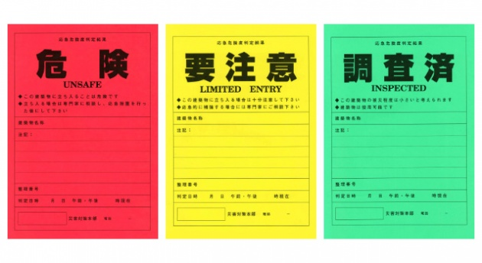
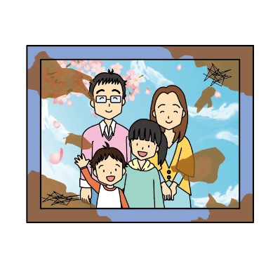
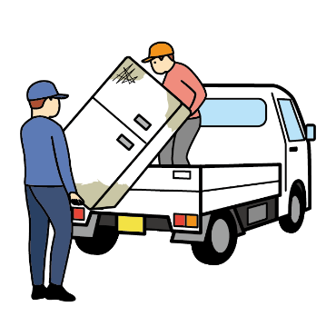
１章
災害ごみ処理の流れと留意点
災害ごみ処理の
流れと留意点
１. 災害ごみ処理全般
✓ボランティア活動に参加している間、体調管理に留意するほか、地震
の場合は、応急危険度判定※の結果や余震に注意し、自分自身の身を
守ることを忘れないでください。
✓災害ごみには、ガラスや刃物などの危険物も含まれます。
ごみの散乱状況や、家屋の破損状況によって、事故・怪我の懸念が
あることに留意し、必要な装備を事前に用意することとあわせて、
作業にあたっては、安全に十分注意しましょう。
２章 災害ごみの種類
※応急危険度判定とは、被災建物の危険性の
調査により、危険・要注意・安全（調査
済）の3 段階に判別されるものです。
「危険」と判別された建物には立ち入らな
いように注意しましょう。
✓汚れたり壊れていても、全て災害ごみとは限らず、
被災された方にとっては思い出のつまった大切な品
かもしれません。被災された方にどのように対応す
るか必ず確認し、その意向に沿って行動しましょう。
✓重量物の運搬や車両への積載・荷下ろしは、無理を
せず、２人以上で対応しましょう。
３章 被災現場の状況
４章 作業時の装備
3

Slide 5




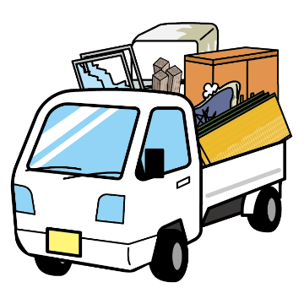



１章
２. 被災家屋からの搬出作業
✓作業開始前にごみの移動場所や経路、周囲を確認。
✓家の前のスペースやごみの量を考慮して、車両
等の通行に支障が及ばないように置く。
✓空いたスペースを作って、「ここは○○を置く
ゾーン」など、現地のスタッフで話し合って
ルールを決めるとよい。
✓災害ごみと、生ごみなどの生活ごみが混ざらな
いよう、種類別に分ける。
✓生活ごみの搬出等を依頼された場合は、定めら
れた搬出場所への搬出に協力する。
✓集めた災害ごみを袋に入れる際は、内容物が分
かるよう袋に名称を記載（マジック等で）。
被災家屋
災害ごみ処理の
流れと留意点
２章 災害ごみの種類
３章 被災現場の状況
３. 車両等への積込み・運搬作業
✓荷下ろしの順序を考慮して、
集積所や仮置場で荷下ろしが
早いものを手前に積み込む。
✓荷崩れや積込み過ぎに注意。
✓突起物や長尺物は布で包む
など、取扱いに注意。
✓渋滞時は、追突等に注意。
3
2
1
４章 作業時の装備
※①～③の番号は
トラックの積載順
4

Slide 6



１章
４. 集積所・仮置場での荷下ろし作業
災害ごみ処理の
流れと留意点
✓有害物や危険物の排出ルールは行政に確認。
（可燃物などへ混入しない）
✓自治体によって、仮置場への搬入時に許可証
が必要になる場合があるため、搬入前に確認。
✓仮置場では、重機やダンプトラックの通行に
注意。
3
2
1
3
２章 災害ごみの種類
2
※①～③の番号は
トラックの積載順
1
 | 集積所とは | 仮置場とは
対象物 | 主に災害ごみ | 災害ごみ、解体・撤去による廃棄物
広さ の例 | 児童公園や集会場駐車場 | 運動公園や地区運動場
設置 期間 | 約１～３ヵ月程度を目安 | 約１～３年程度を目安
持込 方法 | 主に自家用車・手作業・一輪車・リヤカー等で持込み | 主にパッカー車・トラック・自家用車(ワゴン車、軽トラ等)等で持込み
ごみ焼却場や
リサイクル施設
３章 被災現場の状況
リサイクル
焼却
最終処分場
埋立
※ 上表は一般的な定義であり、仮置場・集積所の
設置の有無や場所は自治体により異なります。
集積所・仮置場のレイアウトイメージ
各自治体の実態に応じて
活用する記載スペース
↓記載例
４章 作業時の装備
集積所や仮置場のレイアウト図は発災後にお知らせします。現場ごとの詳しいレイアウトは、右記の二次元
バーコードを確認してください。
二次元バーコード
3
5

Slide 7









１章
■ 搬出場所と処理の流れ
災害ごみ処理の流れは、被災の規模や地域の特性に応じて、いくつかの方法に分かれます。
ボランティアの皆さんは、それぞれのケースにあわせて、被災された方の支援を行いましょう。
１. 被災者宅の前に搬出
２．集積所へ搬出
３．仮置場へ搬出
被災された方
自治体
災害ごみ処理の
流れと留意点
ボランティアの皆さんに支援いただきたい作業
自治体が個別に
収集・処理
２章 災害ごみの種類
処理施設等
仮置場
※家の前では、車両等の通行の妨げにならないよう、生活ごみと区分して搬出
３章 被災現場の状況
集積所
処理施設等
仮置場
自治体が運搬・処理
４章 作業時の装備
処理施設等
仮置場
自治体が
運搬・処理
搬出のルールは自治体で異なります。各自治体で要編集
6

Slide 8
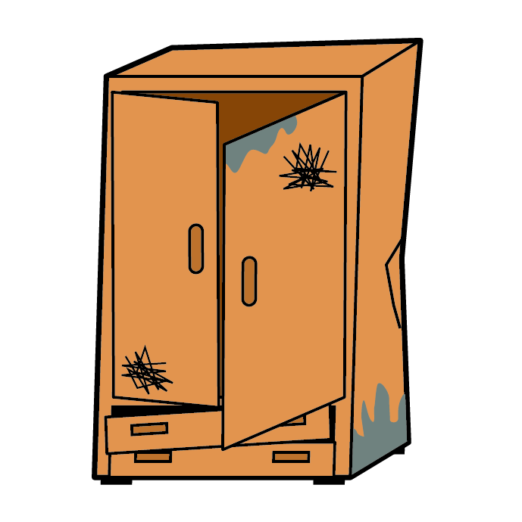
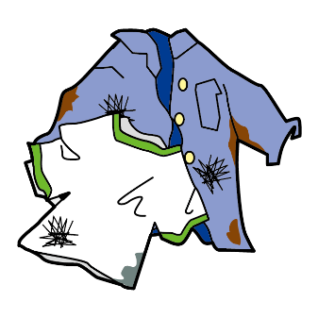


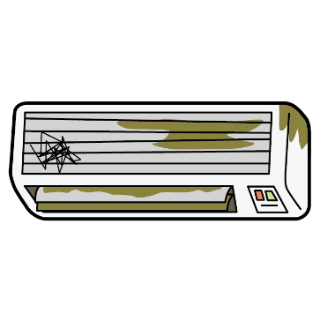



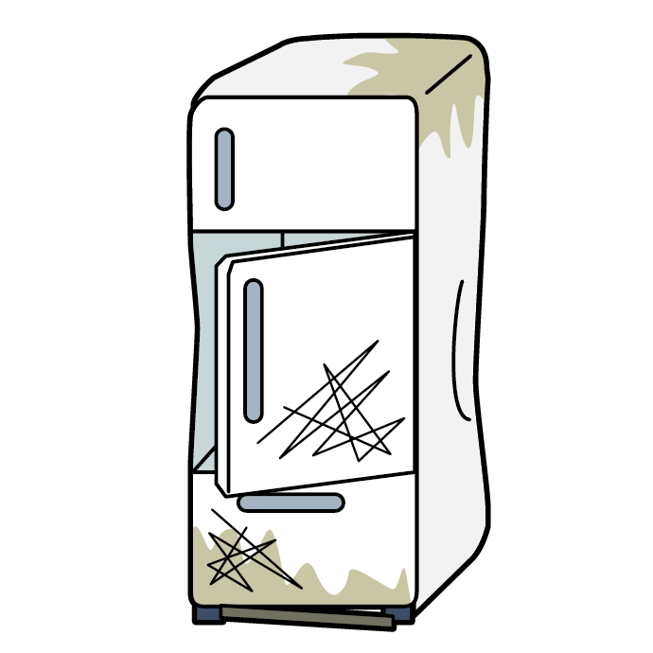

１章
災害ごみの種類
分別のルールは自治体で異なります。各自治体で編集
災害ごみ処理の
流れと留意点
被災者宅から災害ごみを搬出する段階では、完全に選別はできないかもしれません。おおよその種類ごとに置き場所を決めるなどの工夫を現場で話し合いながら分別を行い、被災された方の一日も早い生活再建をサポートしましょう。
２章 災害ごみの種類
可燃物
衣類、紙、段ボール、
木製家具など
プラスチック製品、
衣装ケース、おもちゃ箱など
生ごみなどは入れないでください。家具のガラスは分類してください。
３章 被災現場の状況
金属くず
家電４品目、PC
自転車、スチール製の棚、台所用品など
家電４品目
（テレビ、冷蔵庫、
洗濯機、エアコン）
悪臭・害虫発生の原因となるので、冷蔵庫内の物は出してください。
冷蔵庫、洗濯機、テレビ、エアコンは平置きが基本です。
４章 作業時の装備
スプレー缶は
この分類には入れず、自治体の分別に従ってください。
PC
7

Slide 9
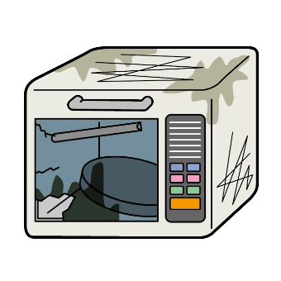
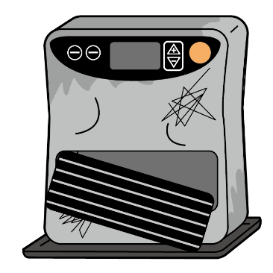
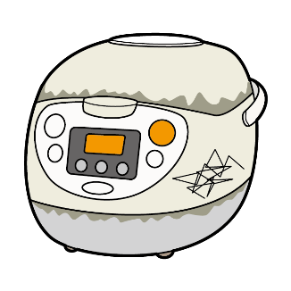

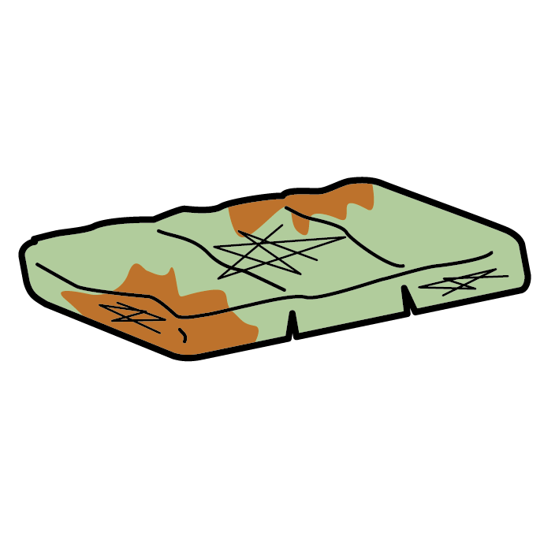
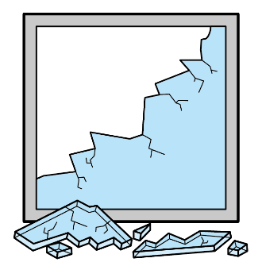



分別のルールは自治体で異なります。各自治体で編集
１章
ここで示した区分は、一例です。各自治体によって分別のルールは決まっていますので、各自治体のホームページ等を確認しましょう。
各自治体の分別のルールに関するホームページは、下記の二次元バーコードから確認できます。
災害ごみ処理の
流れと留意点
その他家電・小型家電
二次元
バーコード
電子レンジ、炊飯器、
ゲーム機器、ファンヒーター、
石油ストーブなど
分別のルール
に関する
ホームページ
２章 災害ごみの種類
布団、畳など、ｶｰﾍﾟｯﾄ
ファンヒーター、石油ストーブの中の灯油は抜いてください。電池は外してください。灯油や電池の集め方は、現地のリーダーを通じて、自治体に問い合わせて確認してください。
３章 被災現場の状況
布団などの寝具類、
畳、カーペットなど
発火防止のため、畳は積み上げすぎないよう（目安は2ｍ程度まで）にしましょう。
ガラス、陶器類
ガラス、
陶器類など
土砂
４章 作業時の装備
土砂
ジュース・酒などの
液体、生ものなどの
中身はあらかじめ
捨ててください。
水害時に出る床上の土砂は場所を決めてまとめて置いてください。
8

Slide 10
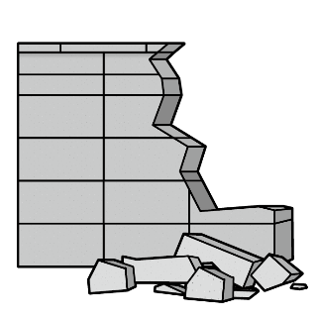
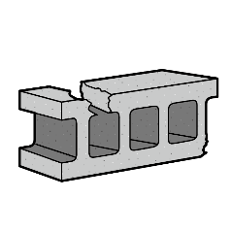



１章
分別のルールは自治体で異なります。各自治体で編集
災害ごみ処理の
流れと留意点
一般ボランティアが扱う可能性があるその他の災害ごみ
被災現場では、被災家屋内の災害ごみ以外にも、壊れたブロック塀や落下した瓦、はがれ落ちた壁面材や壊れた障子、雨戸・ドアなどの建具などの災害ごみも、集積所や仮置場に搬出するなど、適切な処理をする必要があります。
こうした災害ごみについても、被災された方の話や現地のボランティアのリーダーの指示を聞きながら、片付け作業に協力していきましょう。
２章 災害ごみの種類
ボランティアの皆さんに処理をお願いする可能性のある災害ごみ
コンクリート・レンガがら
壊れたコンクリートブロックやレンガなど
瓦類とは分けてください。
３章 被災現場の状況
瓦類・石膏ボード
落下した瓦屋根や、
はがれ落ちた壁などに使用したスレート材など
４章 作業時の装備
大型木質系ごみ
はがれ落ちた壁面材や、壊れた障子や雨戸・ドアなどの建具
など
9

Slide 11
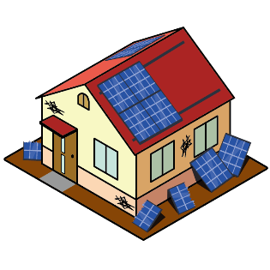


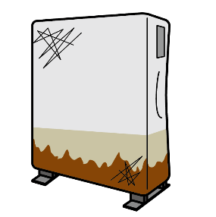
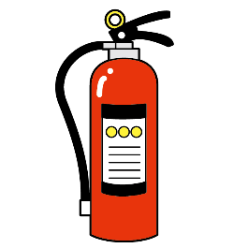



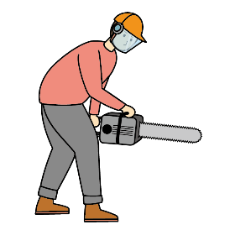
分別のルールは自治体で異なります。各自治体で編集
１章
参 考
その他の危険物等について
災害ごみ処理の
流れと留意点
以下の作業については、作業チームのリーダーなどを通じて、自治体に処理を依頼しましょう。
✓高所作業や電動器具による切断作業
✓太陽光パネルや蓄電池、危険物・処理困難物などを扱う作業
✓堆積した土砂の除去作業や除去作業のための床はがし（水害時）
２章 災害ごみの種類
作業チームのリーダーなどを通じて、市に処理を依頼
太陽光パネル・蓄電池
危険物・処理困難物
太陽光パネル、
蓄電池など
感電に注意し、これらのごみが出てきたら、速やかに自治体に連絡してください。
ペンキ、シンナー類、殺虫剤、
農薬、薬品など
灯油、ガソリンなど
３章 被災現場の状況
消火器、ガス
ボンベ、スプレー缶、ライター
蛍光灯、蛍光管、PCB使用機器など
屋根上の
高所作業
リチウム電池やカセットボンベは発火や破裂の恐れがあるため、取り外してください。
取り外した電池の処理は、現場のリーダーや自治体職員に確認しましょう。
外れない場合は、他のものと分けて置いておいてください。
４章 作業時の装備
電動器具
による
切断作業
10

Slide 12
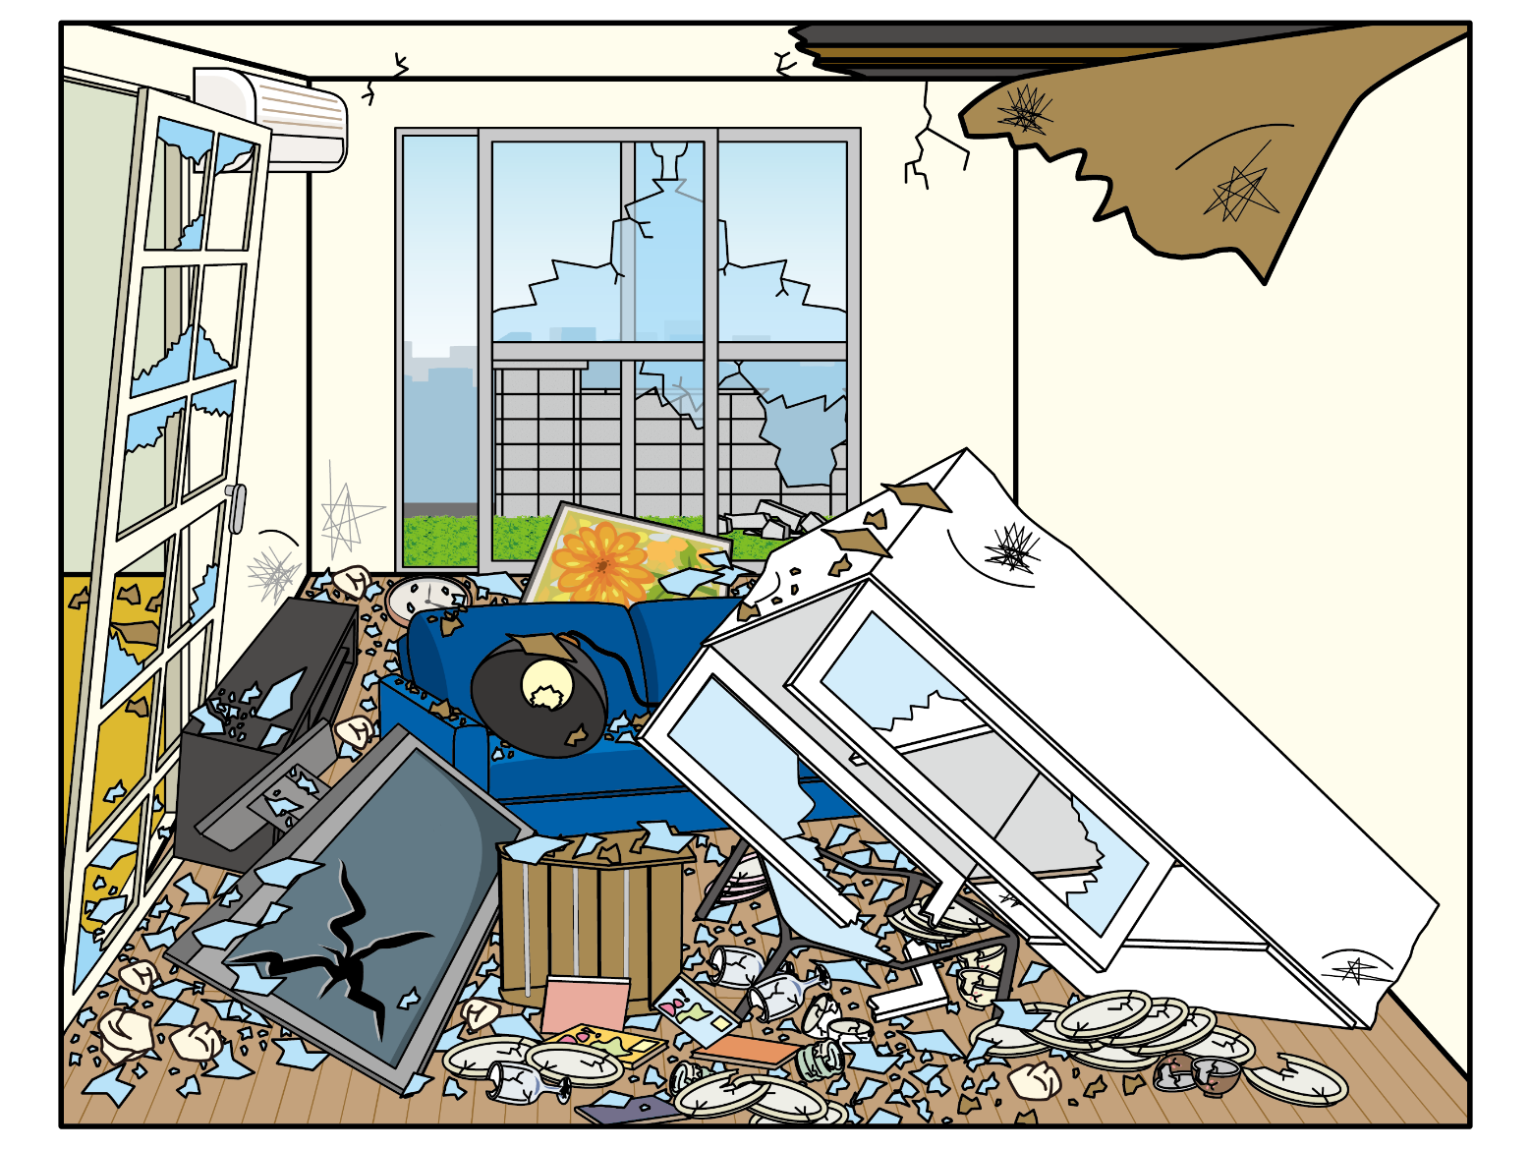
１章
被災現場の状況
災害ごみ処理の
流れと留意点
地震・津波や水害などの災害発生後には、被災した家屋では家財や家電などが転倒し、割れた窓ガラスや食器などが散乱した状態になります。
地震時の特徴
✓地震時には、揺れで固定していない家具が倒れたり、天井部材が落下
したり、家屋自体が全壊や半壊の被害を受ければ、柱や壁も崩れた状
態になります。
水害時の特徴
✓水害時には、床上浸水の被害にあった家屋では、床や畳、壁は濡れ、
屋外から流木や自転車などが流入したり、土砂もたまった状態になります。
２章 災害ごみの種類
３章 被災現場の状況
地震時の被災家屋の様子
落下した吊り下げ電球
転倒した家具と落下して壊れた収納物
４章 作業時の装備
揺れで外れて壊れた扉
11

Slide 13
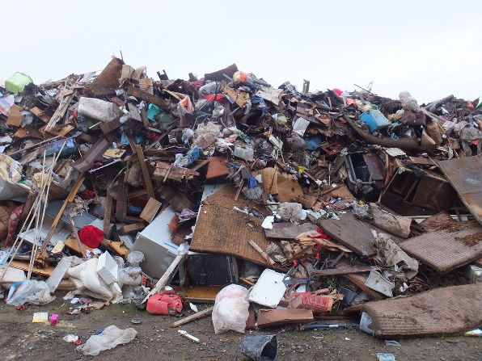
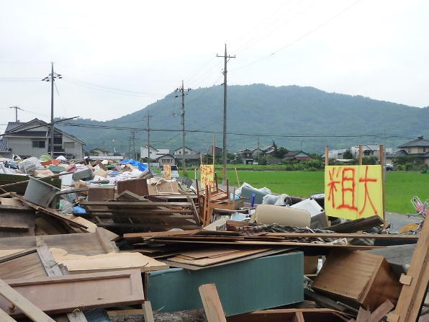
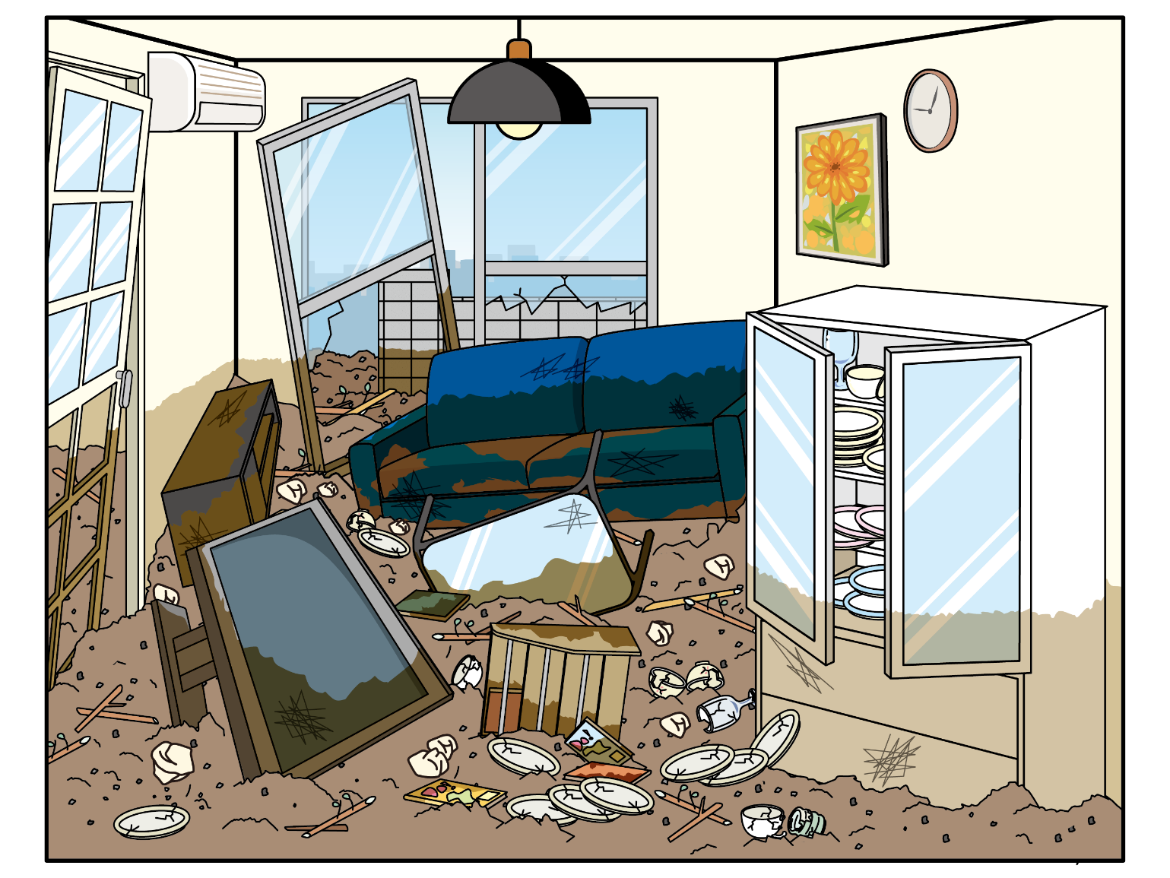
１章
これらは災害ごみや土砂混じりがれきなどと呼ばれる災害廃棄物に分類されるものです。こうしたごみが敷地内や道路上、集積所などに残り続けると、地域の復興に遅れが生じる恐れがあります。
被災された方が日常の生活を取り戻すには、早急にこうした災害廃棄物を敷地内から搬出し、適切に分別して処理することが重要です。
災害ごみ処理の
流れと留意点
２章 災害ごみの種類
分別できていない集積所の例
分別できている仮置場の例
出典：環境省災害廃棄物対策フォトチャンネル
水害時の被災家屋の様子
泥水で割れた
ガラス
３章 被災現場の状況
４章 作業時の装備
床に積もった泥
泥水に押し流された
家具や家電
12

Slide 14
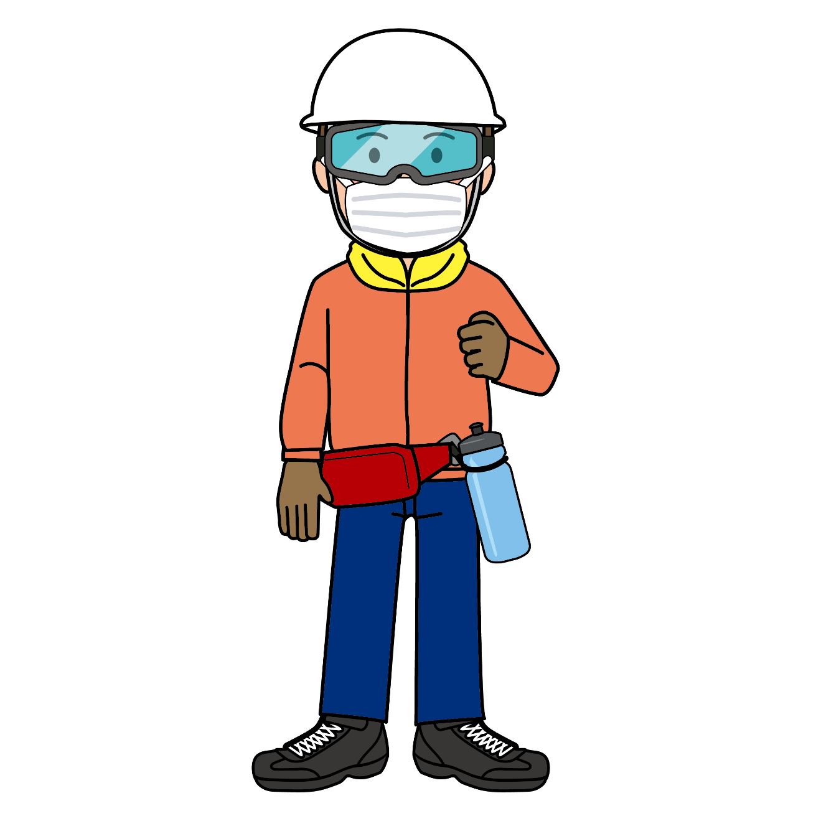




１章
作業時の装備
災害ごみ処理の
流れと留意点
災害の種類によって、作業に必要な装備は異なります。被災地に行く前に確認の上、準備しましょう。
【色々な災害共通で必要な装備】
□ マスク □ 帽子、ヘルメット □ ゴーグル
□ 布ガムテープ □ カッター □ ウェットティッシュ
□ ばんそうこう □ とげぬき □ タオル、てぬぐい
□ メモ帳 □ ボールペン □ 油性マジック
□ 保険証 □ 水、食料 □ 防寒具
（季節や被災地の気温による）
２章 災害ごみの種類
【地震時に必要な装備】
□ 革手袋 □ 安全靴または踏抜き防止鋼板の入った長靴
ゴーグル（ほこりや粉じんから目を守る）
ヘルメット（余震等による
転倒・落下物の危険を回避）
３章 被災現場の状況
タオル、てぬぐい（汗拭き、防寒、包帯替わりなど様々な用途に活用。乾きやすい素材がよい）
マスク（感染症予防、ほこりや粉じんの吸い込み防止）
革手袋（突起物や割れたガラスなども扱う可能性があるため）
水筒（作業中の水分補給）
４章 作業時の装備
安全靴または踏抜き防止鋼板の入った長靴（飛び出した釘やガラスの破片などを踏んでも大丈夫なように）
【地震・水害共通】
布ガムテープ、カッターは、ごみの集約や分割、とげぬきやばんそうこうは負傷時に活用
地震時の装備
13

Slide 15







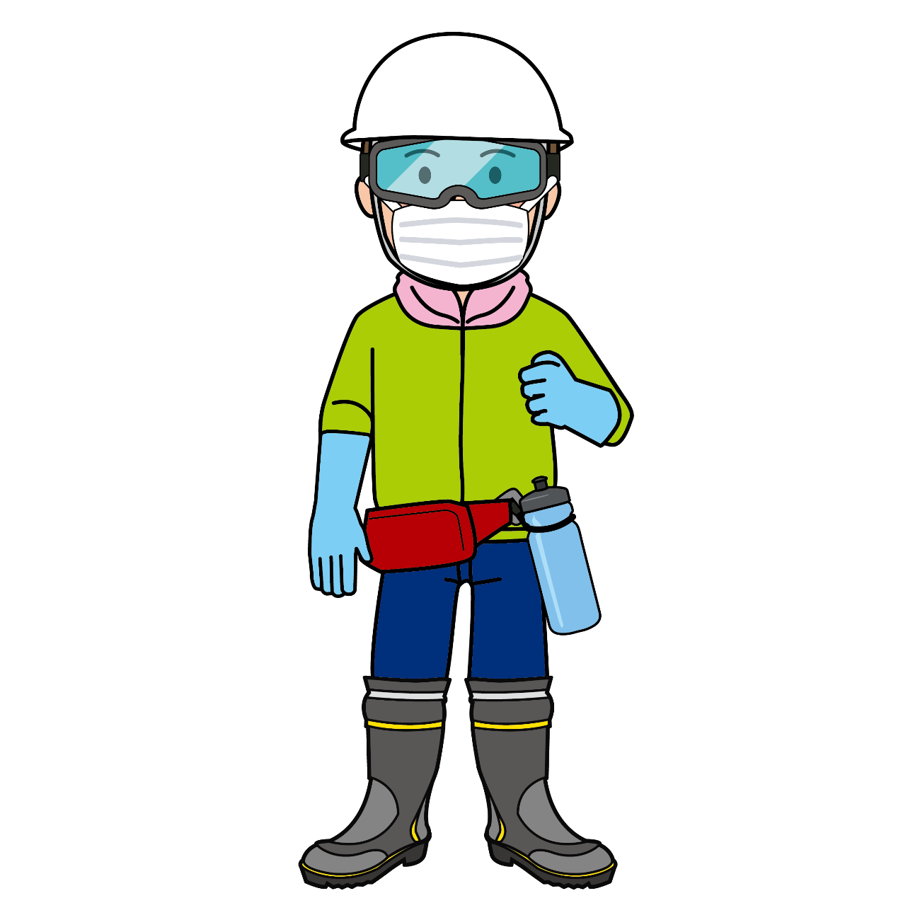
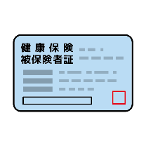
１章
【水害時に必要な装備】
□ 厚手で長めのゴム手袋 □ 長靴（踏抜き防止鋼板入りが望ましい）
災害ごみ処理の
流れと留意点
【あると活躍できるもの】
□ スコップ、じょれん、てみ（塵取り）
（水害時、泥をすくうのに使用）
スコップ
２章 災害ごみの種類
じょれん
てみ
また、ボランティア保険への加入や、可能な限り予防接種（破傷風、インフルエンザ等の感染症予防のため）を行ってから被災地へ向かいましょう。
帽子またはヘルメット
３章 被災現場の状況
【地震・水害共通】
文房具やウェットティッシュ等もウエストポーチに入れておくとよいでしょう。
ゴーグル
マスク
タオル、てぬぐい
厚手で長めのゴム手袋（泥や水に濡れ、突起物や割れたガラスなども扱う可能性があるため）
水筒
４章 作業時の装備
長靴（踏抜き防止鋼板入り）（浸水が残っていたり、飛び出した釘やガラスの破片などを踏んでも大丈夫なように）
【地震・水害共通】
免許や保険証、お金などの貴重品、雨具、ミニ応急セットなどもウエストポーチに入れておきましょう。
水害時の装備
14

Slide 16
関連情報
現場での持ち運びに便利なハンドブック概要版など、以下の情報も必要に応じご活用ください。
活用主体に応じて編集
二次元
バーコード
二次元
バーコード
二次元
バーコード
ボランティア向け
災害ごみ処理
ハンドブック概要版
ごみの分別
（日頃の分別方法に関する市町村HP）
〇〇市社会福祉
協議会のサイト
[メモ欄]
【このハンドブックに関するお問い合わせ先】
○○市ボランティアセンター（○○市社会福祉協議会）
電話：
FAX：
E-mail：
活用主体に応じて編集
15

Slide 17
廃棄物の種類
巻末資料
地震、水害等の自然災害により、災害発生直後から、被災家屋内を片付けた際のごみや被災家屋の解体ごみ等の災害廃棄物が発生します。
また、災害廃棄物以外では、避難していない世帯からは生活ごみ、避難所からは避難所ごみ、仮設トイレからはし尿等の一般廃棄物が継続的に発生します。
以下に、廃棄物の種類と説明を記載します。
廃棄物の種類 | 説明
片付けごみ （災害ごみ） | 被災した住民が自宅内にある被災したもの（災害に起因するもの）を片付ける際に排出されるごみ。
被災家屋等の 解体ごみ | 災害により被災した損壊家屋等の建造物の撤去（必要に応じて解体）に伴い排出されるごみ。
土砂混じり がれき | 災害により宅地内に流入した土砂と廃棄物が混ざり合ったもの。
生活ごみ | 生活に伴い家庭から排出されるごみ（自宅における避難生活から排出されるものを含む）。
避難所ごみ | 避難所での避難生活に伴い排出されるごみ。
し尿 | 仮設トイレ（災害用簡易組み立てトイレ、レンタルトイレ及び汲み取り式簡易トイレの総称）や簡易トイレ（災害用携帯型簡易トイレ）、避難所からのし尿、災害に伴って便槽に流入した汚水。
事業所等から 出る災害廃棄物 | 被災した事業所が敷地内にある被災したもの（災害に起因するもの）を片付ける際に排出されるごみ。
16

Slide 18
1日のボランティア活動の流れ（例）
（ボランティアに行く前に）
自治体の災害ボランティアセンターのボランティア募集状況を確認しましょう。被災地に来る前に、事前にボランティア保険に加入しましょう。
①受付
災害ボランティアセンターで、受付・登録を行いましょう。
・被災地に到着した皆さんは、まず災害ボランティアセンターで
登録手続きを行い、名札を受け取って、名前を記入しましょう。
・受付票等には、名前のほか、住所・専門技術・資格・災害ボラ
ンティア経験等について記載する場合があります。
※ 最近はSNSを使ってボランティア登録するケースが増えていま
す。事前に自治体の災害ボランティアセンターホームページな
どで確認しましょう。
災害ボランティアセンターでマッチング
②オリエンテーション
オリエンテーションを行って活動開始！
・ボランティアの要請内容に応じて、チーム編成が行わます。
概ね経験や持参した装備品などに応じて割り振られます。
・ボランティアの心構え、作業内容、場所、活動にあたっての注
意事項等の説明を受けます。特に注意事項には留意しましょう。
③現場移動
地図等により活動場所を確認して、現場へ移動しましょう。
・地図等で活動場所を確認し、活動先まで移動します。
ボランティア活動（本編にて説明のとおり）
④ボランティア活動結果の報告
活動終了後は災害ボランティアセンターにて活動報告書に記入しましょう。
17

